Slide 1
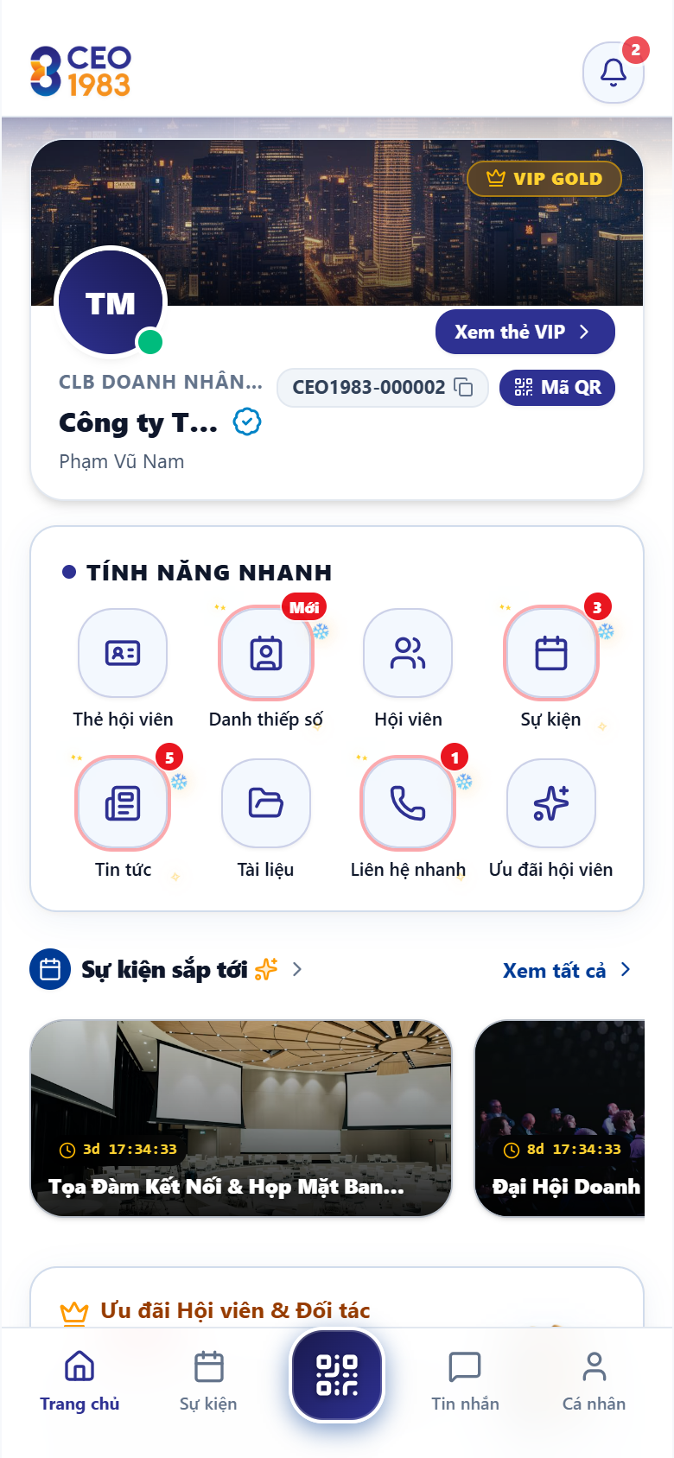
01 · GIỚI THIỆU HỆ THỐNG
HỆ SINH THÁI CHUYỂN ĐỔI SỐ CLB DOANH NHÂN CEO 1983
Giải pháp Quản trị Hiệp hội Chuyên sâu (Web CRM) song hành Nền tảng Giao thương Di động (Mobile App)
💻 Web CRM Quản Trị Trung Tâm
Kiểm soát dữ liệu hội viên, phân quyền đa tầng, thẩm định cơ hội và quản trị ngân quỹ theo thời gian thực.
📱 Mobile App Doanh Nhân Bỏ Túi
Văn phòng số cá nhân: Thẻ VIP tích hợp QR cá nhân, danh bạ doanh nghiệp, gian hàng ưu đãi & sàn giao thương 24/7.
⚡ Đồng Bộ Dữ Liệu Hai Chiều Tức Thời
Hội viên đăng ký trên App -> Đổ thẳng về CRM xử lý -> CRM tự động kích hoạt thẻ và quyền lợi tức thì.
CLB Doanh Nhân CEO 1983 · HanoiBA
Slide 01 / 10

Slide 2
02 · MỤC ĐÍCH TRIỂN KHAI
MỤC ĐÍCH & SỨ MỆNH CHUYỂN ĐỔI SỐ HỘI QUÁN
Giải quyết triệt để các bất cập trong quản lý truyền thống và nâng cao năng lực kết nối B2B
01
02
Số Hóa & Bảo Mật Dữ Liệu Tập Trung
Tự Động Hóa Quản Lý Hội Phí
Chấm dứt việc lưu trữ danh sách hội viên phân tán trên nhiều file Excel cá nhân; tập trung toàn bộ hồ sơ doanh nghiệp vào cơ sở dữ liệu số an toàn.
Loại bỏ quy trình rà soát sao kê ngân hàng thủ công; tích hợp mã VietQR động để ghi nhận đóng hội phí thường niên và tự động gia hạn quyền lợi.
03
04
Nâng Tầm Chuyên Nghiệp Sự Kiện
Kích Hoạt Giao Thương Thực Chất
Đón tiếp đại biểu tại cửa không tắc nghẽn nhờ vé điện tử QR Pass quét tức thì dưới 1 giây; tích hợp số hóa biểu quyết và quay số Lucky Draw công khai.
Tạo lập không gian trao đổi cơ hội kinh doanh tin cậy nội khối, thúc đẩy doanh thu và quảng bá sản phẩm dịch vụ giữa các doanh nhân trong CLB.
CLB Doanh Nhân CEO 1983 · HanoiBA
Slide 02 / 10

Slide 3

03 · CHỨC NĂNG CỐT LÕI
WEB CRM: TRUNG TÂM ĐIỀU HÀNH & KIỂM SOÁT DỮ LIỆU
Công cụ hỗ trợ đắc lực dành cho Ban Thư ký và Ban Chấp hành trong công tác tổ chức hội quán
👥 Quản Lý Hội Viên & Phê Duyệt Kết Nạp
Tiếp nhận hồ sơ gia nhập trực tuyến, tra cứu lịch sử hoạt động, phân nhóm ngành nghề và cấp mã hội viên tự động.
📊 Giám Sát Chỉ Số KPI Theo Thời Gian Thực
Biểu đồ trực quan theo dõi số lượng hội viên mới, tỷ lệ gia hạn hội phí, lưu lượng kết nối giao thương và ngân quỹ CLB.
🔐 Phân Quyền Vai Trò & Bảo Mật Tuyệt Đối
Kiểm soát truy cập chặt chẽ giữa Chủ tịch, Ban Thư ký, Kế toán và Ban Kiểm soát; lưu vết mọi thao tác chỉnh sửa dữ liệu.
CLB Doanh Nhân CEO 1983 · HanoiBA
Slide 03 / 10

Slide 4
04 · CHỨC NĂNG CỐT LÕI
MOBILE APP: TRẢI NGHIỆM ĐẶC QUYỀN HỘI VIÊN BỎ TÚI
Văn phòng số cá nhân giúp doanh nhân kết nối và sinh hoạt hội đồng mọi lúc mọi nơi
👑 Thẻ Hội Viên VIP & Danh Thiếp Số
Hiển thị thẻ VIP sang trọng mang dấu ấn CEO 1983, tích hợp mã QR cá nhân giúp trao đổi thông tin chỉ trong 1 chạm.
📖 Danh Bạ Doanh Nhân & Tìm Kiếm Đối Tác
Tra cứu nhanh chóng hồ sơ năng lực, ngành nghề và thông tin liên hệ của các hội viên trong CLB.
💬 Nhắn Tin B2B & Kết Nối Trực Tiếp 1-on-1
Kênh trò chuyện bảo mật nội bộ, gửi danh thiếp và đặt lịch hẹn giao lưu kinh doanh ngay trên ứng dụng.
CLB Doanh Nhân CEO 1983 · HanoiBA
Slide 04 / 10

Slide 5
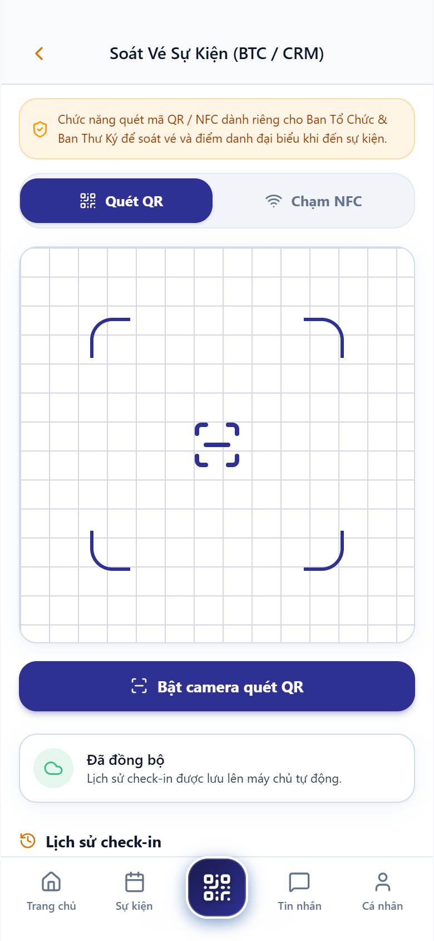
05 · CHỨC NĂNG CỐT LÕI
QUẢN TRỊ SỰ KIỆN & VÉ ĐIỆN TỬ CHECK-IN QR PASS
Quy trình tổ chức đại hội, diễn đàn và gala doanh nhân chuyên nghiệp chuẩn 5 sao
🎟️ Đăng Ký & Phát Hành Vé Điện Tử Tức Thời
Hội viên xem nội dung, lịch trình sự kiện và nhấn đăng ký nhận vé điện tử định danh chứa mã QR cá nhân ngay trên App.
⚡ Quét Điểm Danh Check-in Dưới 1 Giây
Lễ tân quét vé bằng camera điện thoại, hệ thống xác thực tức thì và chống trùng lặp vé 100%, chấm dứt ùn tắc tại cửa.
🎁 Biểu Quyết Trực Tuyến & Quay Số May Mắn
Tích hợp công cụ biểu quyết bầu cử Ban Chấp Hành minh bạch và vòng quay may mắn Lucky Draw ngẫu nhiên tại Gala.
CLB Doanh Nhân CEO 1983 · HanoiBA
Slide 05 / 10

Slide 6
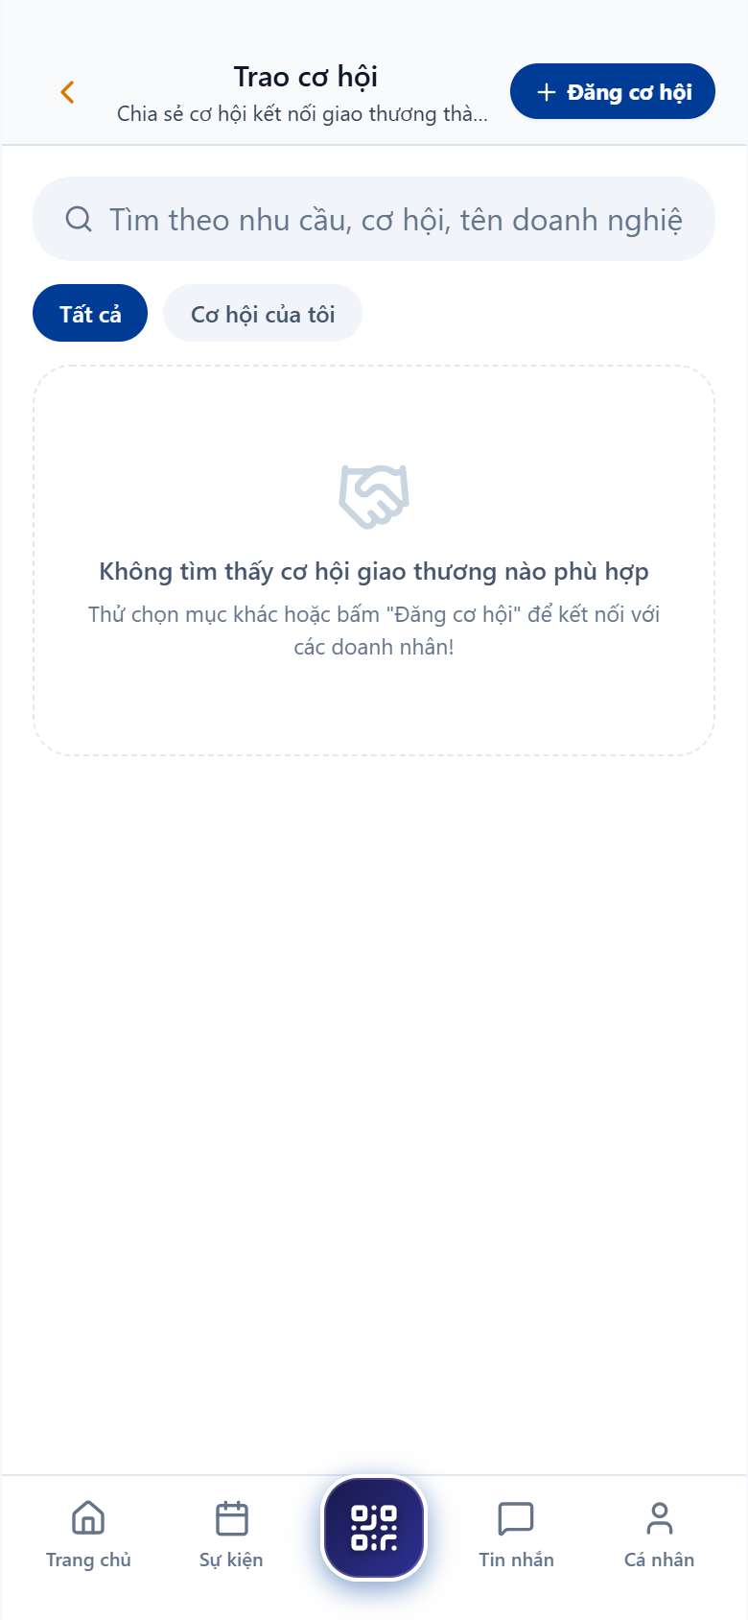
06 · CHỨC NĂNG CỐT LÕI
SÀN GIAO THƯƠNG B2B & GIAN HÀNG SẢN PHẨM ƯU ĐÃI
Không gian thúc đẩy doanh số, ưu tiên sử dụng sản phẩm dịch vụ của nhau trong CLB
🛍️ Gian Hàng Sản Phẩm Đặc Quyền Hội Viên
Mỗi doanh nghiệp tự do giới thiệu sản phẩm, dịch vụ thế mạnh kèm chính sách chiết khấu ưu đãi dành riêng cho hội viên CEO 1983.
🤝 Bảng Tin Trao Cơ Hội & Khảo Sát Nhu Cầu
Đăng tải nhu cầu tìm nhà cung cấp, tìm đại lý hoặc kêu gọi hợp tác đầu tư; đối tác tiềm năng nhấn tiếp nhận chỉ sau 1 chạm.
📈 Ghi Nhận & Báo Cáo Giá Trị Kết Nối
Thống kê tổng giá trị các thương vụ giao dịch thành công trong hội quán, tạo động lực gắn kết và phát triển kinh tế tập thể.
CLB Doanh Nhân CEO 1983 · HanoiBA
Slide 06 / 10

Slide 7
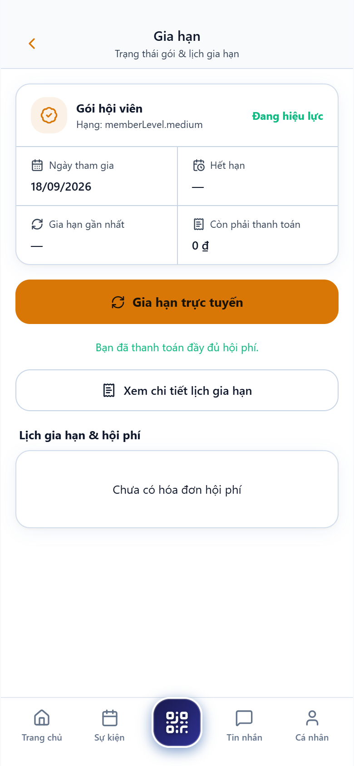
07 · CHỨC NĂNG CỐT LÕI
QUẢN LÝ HỘI PHÍ THƯỜNG NIÊN & SỔ QUỸ MINH BẠCH
Tự động hóa toàn diện quy trình thu nộp phí và công khai thu chi quỹ hội
💳 Thanh Toán Quét Mã VietQR Thông Minh
Hệ thống tạo mã VietQR động điền sẵn số tiền hội phí thường niên và cú pháp; hội viên quét mã trên app ngân hàng trong 10 giây.
✨ Tự Động Gia Hạn Thẻ Số Tức Thời
Ngay khi tài khoản nhận tiền, thẻ hội viên tự động cập nhật niên khóa mới và gửi thông báo xác nhận đến hội viên.
📑 Sổ Quỹ Thu Chi Rõ Ràng & Báo Cáo Tài Chính
Theo dõi minh bạch các nguồn thu tài trợ, thu hội phí và các khoản chi hoạt động; phục vụ công tác đối soát của Ban Kiểm soát.
CLB Doanh Nhân CEO 1983 · HanoiBA
Slide 07 / 10

Slide 8
08 · LỢI THẾ VƯỢT TRỘI
ĐẶC ĐIỂM NỔI BẬT DÀNH RIÊNG CHO CLB DOANH NHÂN CEO 1983
Giải pháp được thiết kế "may đo" dựa trên hành vi sinh hoạt và văn hóa riêng biệt của CLB
⭐
🚀
Nhận Diện Sang Trọng Classic Navy & Gold
Trải Nghiệm Mượt Mà, Không Rào Cản Kỹ Thuật
Giao diện thể hiện đẳng cấp doanh nhân với gam màu xanh Cobalt Navy kết hợp vàng hổ phách và logo dập nổi CEO 1983.
Thao tác đơn giản, bố cục trực quan, font chữ to rõ; phù hợp cho các Chủ tịch, Tổng giám đốc bận rộn thao tác nhanh.
🔒
🔄
Hạ Tầng Độc Lập & Bảo Mật Cao Cấp
Sẵn Sàng Mở Rộng & Tích Hợp Đa Nền Tảng
Hệ thống sở hữu máy chủ và cơ sở dữ liệu riêng, cam kết không chia sẻ dữ liệu hội viên ra bên ngoài, vận hành trên Docker & SSL.
Cấu trúc module linh hoạt, dễ dàng mở rộng tính năng theo sự phát triển của CLB và kết nối API với các hiệp hội doanh nghiệp đối tác.
CLB Doanh Nhân CEO 1983 · HanoiBA
Slide 08 / 10

Slide 9
09 · TẦM NHÌN & TƯƠNG LAI
HƯỚNG PHÁT TRIỂN & LỘ TRÌNH NÂNG CẤP HỆ SINH THÁI
Không ngừng nâng cấp công nghệ để giữ vững vị thế hội quán doanh nhân dẫn đầu thời đại số
01
02
Giai Đoạn 1: Chuẩn Hóa & Hoàn Thiện Vận Hành
Giai Đoạn 2: Trợ Lý Ảo AI Matching Doanh Nghiệp
Đưa vào vận hành chính thức Web CRM và Mobile App; đồng bộ 100% hồ sơ hội viên và thu hội phí thường niên qua VietQR tự động.
Ứng dụng trí tuệ nhân tạo (AI) tự động phân tích hồ sơ năng lực để gợi ý kết nối đối tác kinh doanh phù hợp nhất cho từng hội viên.
03
04
Giai Đoạn 3: Liên Minh Sàn Thương Mại Đa Hiệp Hội
Giai Đoạn 4: Xếp Hạng Tín Nhiệm & Bảo Chứng Số
Mở rộng kết nối liên thông giao thương với các hiệp hội bạn bè trong và ngoài nước (HanoiBA, YBA, VINASME), mở rộng đầu ra cho hội viên.
Xây dựng chỉ số tín nhiệm doanh nhân nội khối dựa trên lịch sử hoạt động và đánh giá uy tín, nâng tầm vị thế thương hiệu cá nhân.
CLB Doanh Nhân CEO 1983 · HanoiBA
Slide 09 / 10

Slide 10
10 · ĐỒNG HÀNH & PHÁT TRIỂN
CÙNG NHAU KIẾN TẠO HỘI QUÁN DOANH NHÂN VỮNG MẠNH
Chuyển đổi số là cam kết cùng nhau bứt phá, mở rộng cơ hội và gắn kết bền lâu của các Doanh nhân tuổi 1983
🌐
📱
Web CRM Quản Trị
App Hiệp Hội CEO 1983
https://14.225.217.232:5443
https://14.225.217.232:5444/association
Dành cho Ban Chấp Hành & Ban Thư Ký
Dành cho Toàn thể Hội viên Doanh nhân
CLB Doanh Nhân CEO 1983 · HanoiBA
Slide 10 / 10

